Slide 1
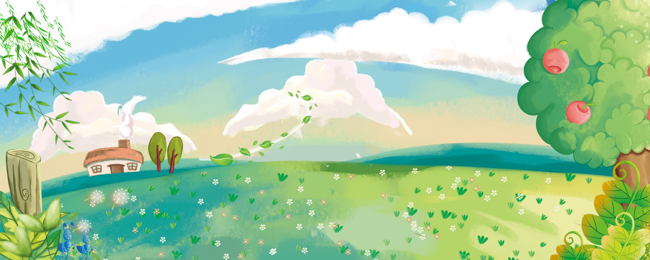





Slide 2


Hãy nêu tác hại của ô nhiễm môi trường dẫn đến hậu quả như thế nào ?
Em hãy nêu một số hành động để bảo vệ môi trường?

Slide 3




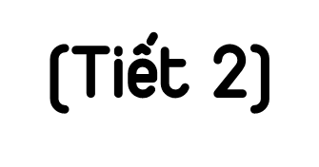

Slide 4


Slide 5
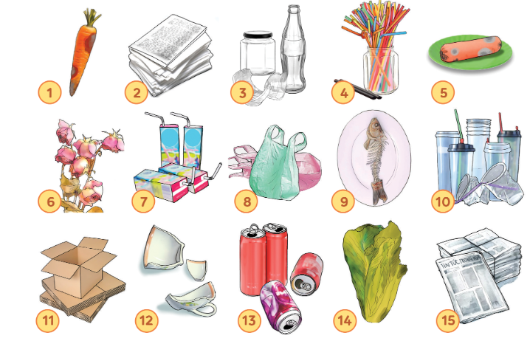
1. Quan sát tranh và thực hiện yêu cầu:

Slide 6
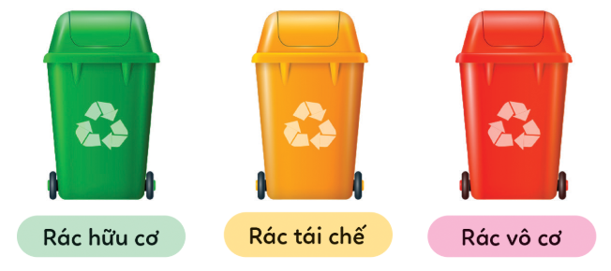
Em hãy phân loại rác và bỏ vào 3 thùng sau:

Slide 7
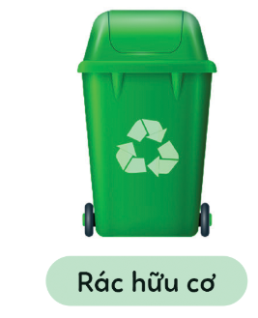
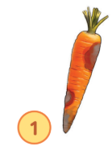
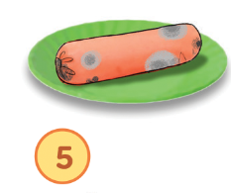
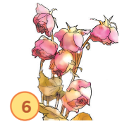
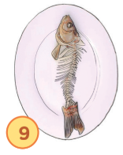
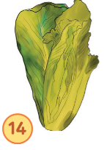

Slide 8
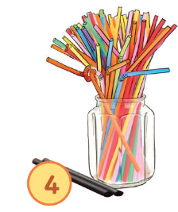
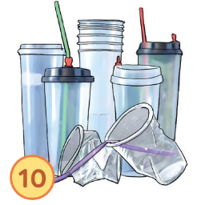

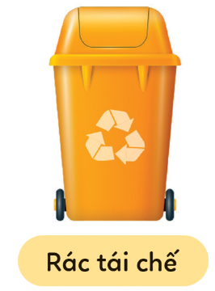
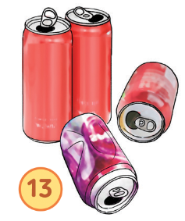
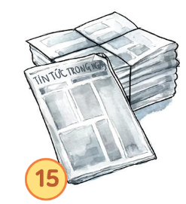
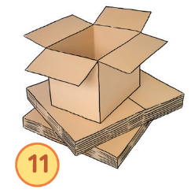

Slide 9
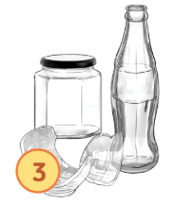
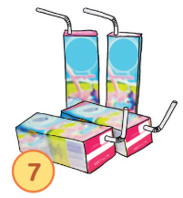
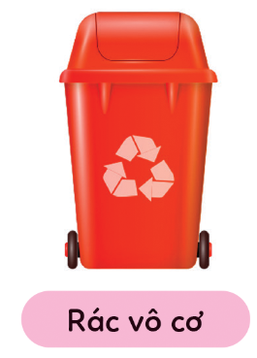
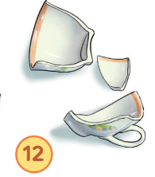
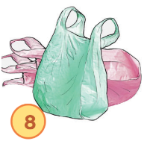

Slide 10
2. Nhận xét các ý kiến dưới đây
Trong một cuộc thảo luận về chủ đề Bảo vệ môi trường, An, Nam và Đức có các ý kiến sau:
An: “Bảo vệ môi trường sống là công việc của người lớn, không phải của trẻ em, vì công việc này mất nhiều thời gian và rất khó thực hiện”.
Nam: “Bảo vệ môi trường sống là công việc chỉ thực hiện trong một vài ngày".
Đức: “Trẻ em có thể bảo vệ môi trường sống ở nhà, ở trường, ở nơi công cộng bằng những việc làm cụ thể, phù hợp với khả năng”.

Slide 11


+ An: chưa phù hợp, vì tuổi nhỏ làm việc nhỏ, phù hợp với khả năng của mình. Bảo vệ môi trường sống có thể bắt đầu từ những việc nhỏ như bỏ rác đúng nơi quy định, phân loại rác, sử dụng những vật liệu thân thiện với môi trường, tiết kiệm các nguồn năng lượng,...
+ Nam: chưa phù hợp, vì bảo vệ môi trường sống phải đi cùng với sự tồn tại của xã hội loài người. Đây là việc làm lâu dài và đòi hỏi phải có sự chung tay của tất cả mọi người trên toàn thế giới.
+ Đức: phù hợp, vì bảo vệ môi trường sống từ những việc làm nhỏ, phù hợp với bản thân.

Slide 12
3. Em có đồng tình với những việc làm dưới đây không? Vì sao?
a. Sử dụng da và lông của động vật hoang dã để làm các sản phẩm thời trang như quần áo, túi xách, giày dép...
b. Sau khi sử dụng thuốc trừ sâu, thuốc bảo vệ thực vật thì vứt luôn vỏ lọ thuốc ngay tại cánh đồng.
c. Xả nước thải chưa xử lí của nhà máy ra ngoài môi trường làm ô nhiễm nguồn nước.
d. Sử dụng loa di động để giới thiệu sản phẩm, khiến cho tiếng ồn vượt quá mức cho phép.
Nếu bạn bè hay người thân của em làm những việc trên thì em sẽ làm gì?

Slide 13
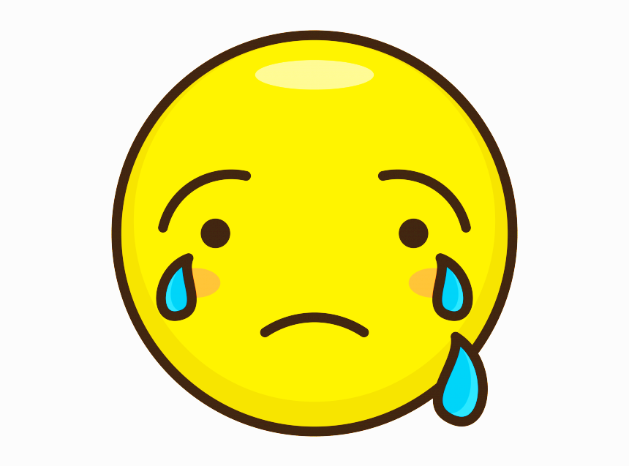

a. Sử dụng da và lông của động vật hoang dã để làm các sản phẩm thời trang như quần áo, túi xách, giày dép...
Không đồng tình. Vì đó là một việc làm rất xấu và gây ra tình trạng không bảo vệ động vật. Khi săn bắt quá nhiều sẽ dẫn đến việc tuyệt chủng loài đó

Slide 14
b. Sau khi sử dụng thuốc trừ sâu, thuốc bảo vệ thực vật thì vứt luôn vỏ lọ thuốc ngay tại cánh đồng.
Không đồng tình. Việc làm đó sẽ gây ô nhiễm môi trường đất, vì hành động đó vừa là xả rác bừa bãi mà lượng thuốc còn trong bình sẽ ngấm vào đất và gây ô nhiễm môi trường đất ở khu vực đó

Slide 15
c. Xả nước thải chưa xử lí của nhà máy ra ngoài môi trường làm ô nhiễm nguồn nước.
Không đồng tình. Khi xả nước chưa xử lý trực tiếp ra ao hồ sông suối sẽ gây ô nhiễm nguồn nước và có hại cho những sinh vật dưới nước

Slide 16
d. Sử dụng loa di động để giới thiệu sản phẩm, khiến cho tiếng ồn vượt quá mức cho phép.
Không đồng ý. Việc làm đó gây nên tình trạng ô nhiễm tiếng ồn
- Nếu bạn bè hay người thân của em làm những việc trên thì em sẽ phê bình và chỉ ra cho họ thấy những tác hại của việc làm đó

Slide 17


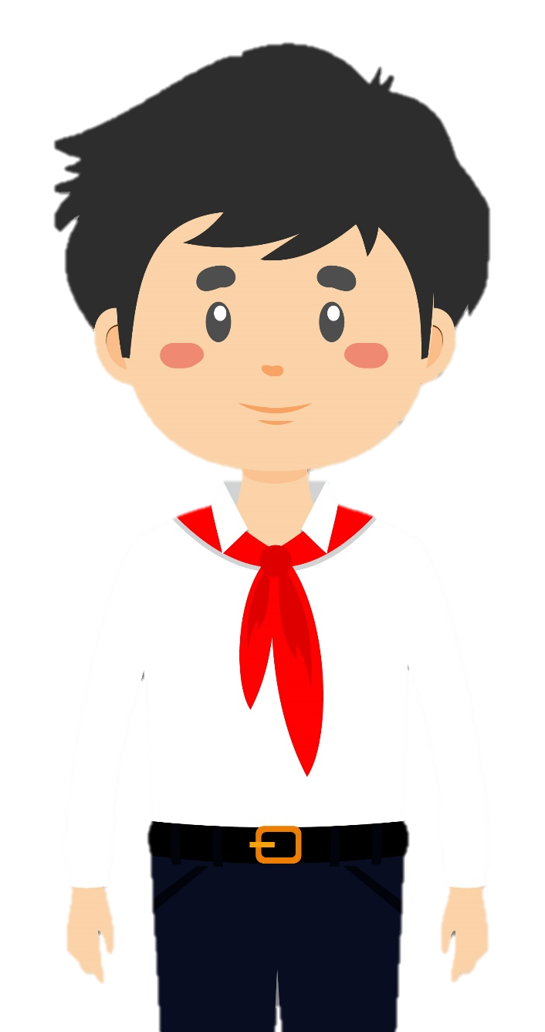
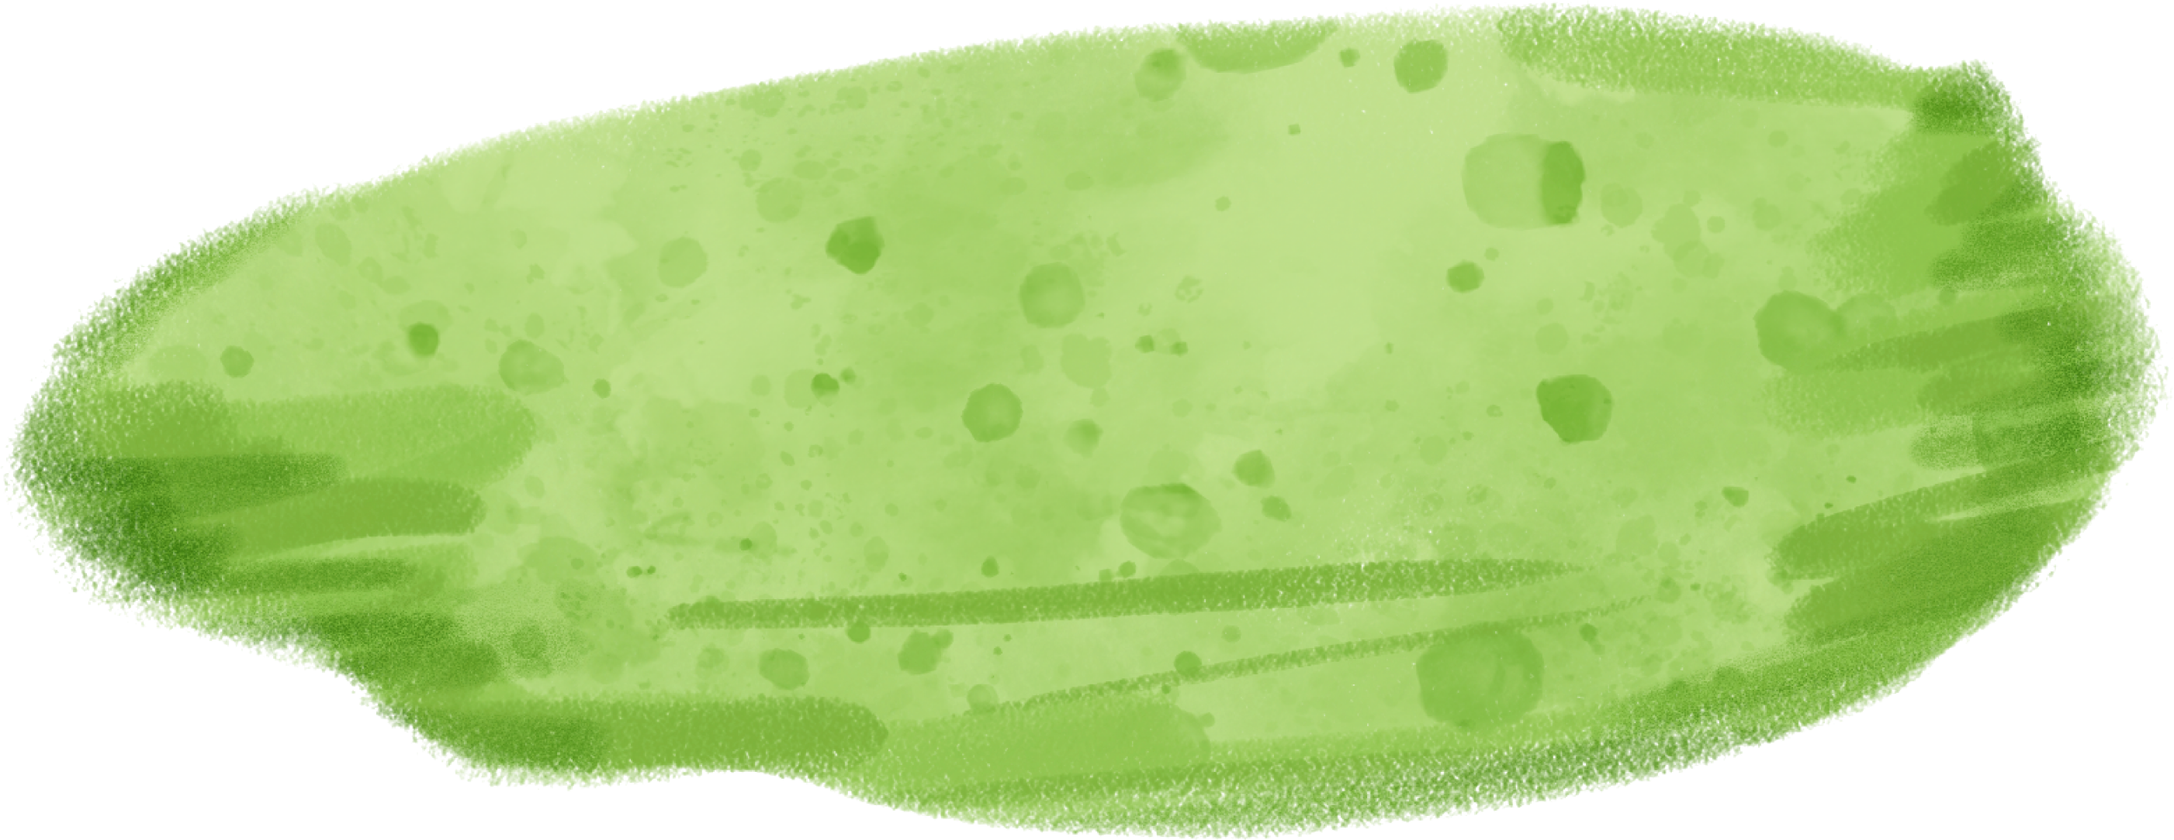
- Bảo vệ môi trường sống là việc làm của tất cả mọi người cùng chung tay.
- Bảo vệ môi trường sống là công việc được thực hiện thường xuyên, liên tục và lâu dài.
- Trẻ em có thể bảo vệ môi trường ở nhà, môi trường công cộng bằng những việc làm cụ thể và phù hợp với khả năng của mình.

Slide 18


Slide 19
Em hãy lập và trình bày một dự án bảo vệ môi trường tại nhà, ở trường hoặc ở nơi công cộng phù hợp với khả năng.

Slide 20
KẾ HOẠCH BẢO VỆ MÔI TRƯỜNG
Địa điểm: Khu dân cư nơi em sinh sống
Thời gian: Thứ 7, Chủ nhật hàng tuần
Thành phần tham gia: Toàn bộ người dân trong khu dân cư
Nhiệm vụ: Dọn dẹp vệ sinh toàn bộ khu vực khu dân cư, quét dọn đường làng, đổ những chum vại có nước đọng. Nhặt rác trên đường và cả dưới dòng kênh
Kết quả đạt được: Môi trường xung quanh khu dân cư được dọn dẹp sạch sẽ

Slide 21



